Slide 1
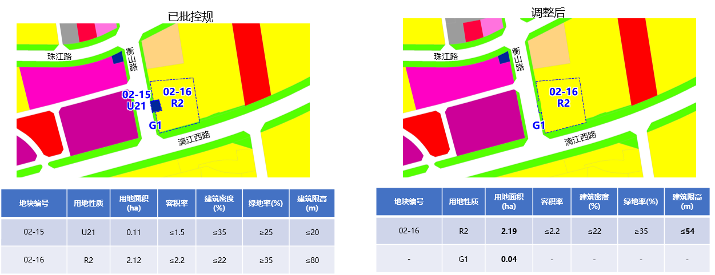
青岛西海岸新区控制性详细规划调整内容公示
为保障公民、法人和其他组织对城乡规划的知情权、参与权，推进政务公开和依法行政，提高城乡规划的科学性、可行性和可操作性，根据《中华人民共和国城乡规划法》、《青岛市城乡规划条例》、《青岛西海岸新区控制性详细规划管理办法》等法律、法规和政策文件的有关规定，对我区控规的修改内容进行社会公示。
1、公示项目：西海岸新区唐岛湾中心东片区XHA0402单元部分地块控规调整方案
2、公示范围：衡山路以东、漓江西路以北
3、公示时间：2026年4月13日至2026年5月12日（共30日)
4、公示方式：自然资源局、薛家岛街道、地块现场公示栏；西海岸新区政务网
5、公示内容：原排水设施已迁移至衡山路以西地块，将规划排水用地调整为公园绿地及居住用地。
6、反馈方式：自然资源局大厅公示意见箱、电子邮箱：zrzyjghgs@163.com 咨询电话：86995763

